Slide 1

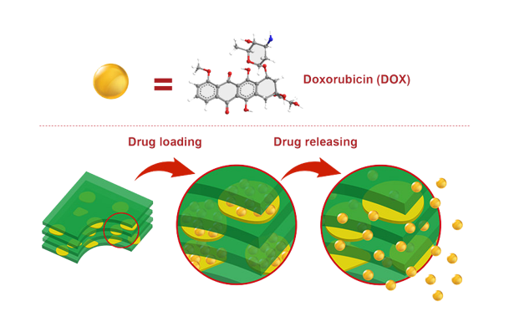
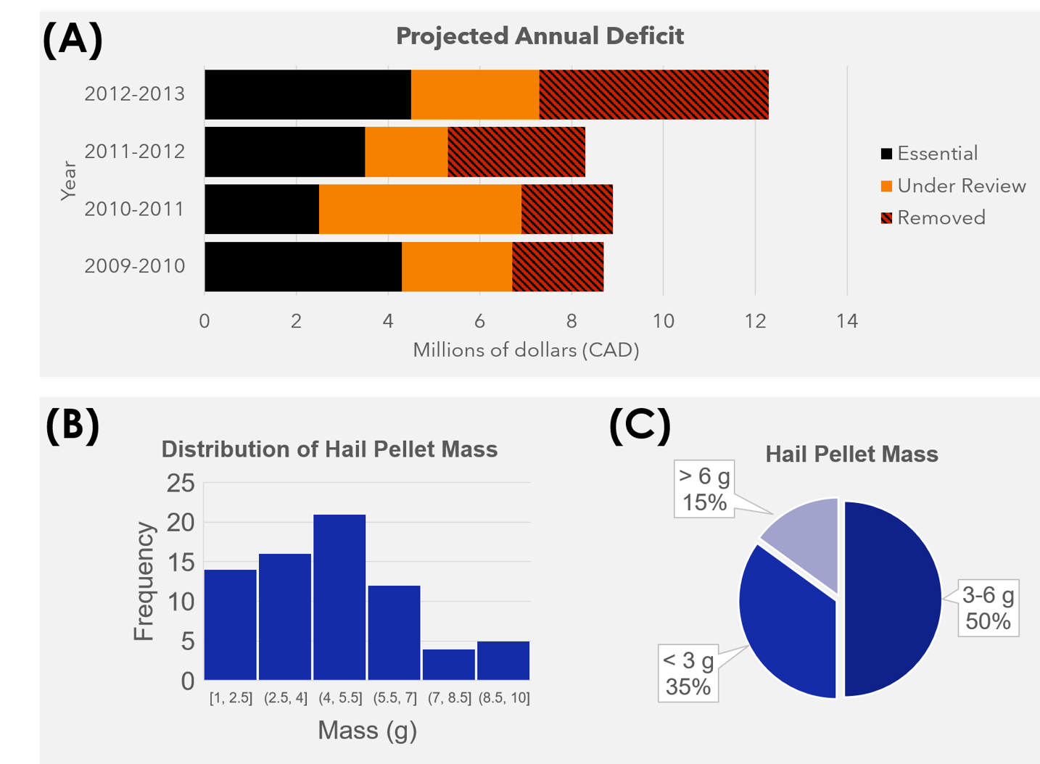
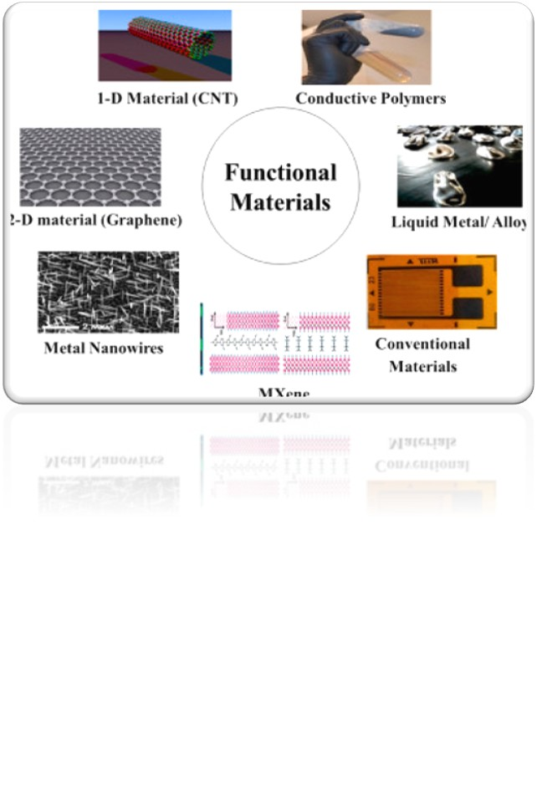
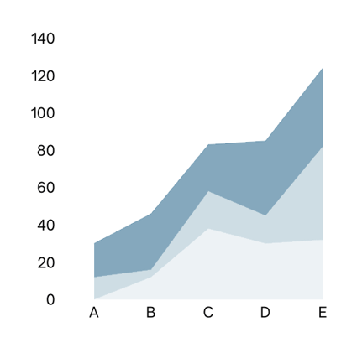
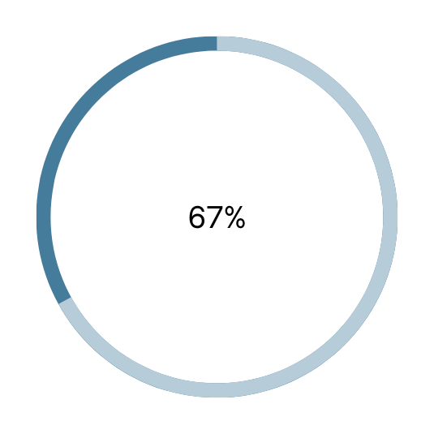

این پوستر توسط گروه همایش پلاس توسعه یافته است.
عنوان پوستر خود را وارد کنید.
Author’s photo
نویسنده اول(1)، نویسنده دوم، نویسنده سوم، ...
(1) نام دانشگاه، سازمان و با ارگانی که از هرکدام از نویسندگان و یا پروژه حمایت می کند را وارد کنید.
کد پذیرش مقاله:
چکیده
اطلاعات، عکس ها و نمودارهای مربوط به این قسمت را وارد کنید. برای جذابیت بیشتر پوستر خود می توانید از چکیده گرافیکی استفاده کنید. اطلاعات اطلاعات اطلاعات اطلاعات اطلاعات اطلاعات اطلاعات اطلاعات اطلاعات اطلاعات اطلاعات اطلاعات اطلاعات اطلاعات اطلاعات اطلاعات اطلاعات اطلاعات اطلاعات اطلاعات اطلاعات اطلاعات اطلاعات اطلاعات اطلاعات اطلاعات اطلاعات اطلاعات اطلاعات اطلاعات اطلاعات اطلاعات اطلاعات اطلاعات اطلاعات اطلاعات اطلاعات اطلاعات اطلاعات اطلاعات اطلاعات اطلاعات اطلاعات اطلاعات اطلاعات.
چکیده گرافیکی
نتایج
مقدمه
این بخش یکی از طولانی ترین بخش هاست زیرا بر اساس اطلاعاتی است که هدف و پایان نامه را پشتیبانی می کند. می توانید تجزیه و تحلیل را به مهم ترین قسمت ها کاهش دهید. از رنگ ها و نمادها برای تاکید بر مهمترین قسمت ها استفاده کنید. این بخش شامل نمودارهای کلیدی، جداول، تصاویر، ... است که تجزیه و تحلیل بصری داده ها را نشان می دهد.
این بخش به بررسی کلی تحقیق می پردازد. با کارهای انجام شده در این زمینه شروع کنید: چه چیزی را مطالعه می کنید و چرا؟ اهمیت تحقیق برای حوزه یا صنعت خاص چیست و چه کمکی به وضعیت موجود می‌کند؟ مراقب فضای پوستر باشید. اطلاعات مهم را درج کنید، اما تا حد امکان صریح باشید. اطلاعات، نمودار و تصویر خود را به این بخش اضافه کنید.
روش تحقیق
اطلاعات، نمودار و تصویر خود را به این بخش اضافه کنید.
از نمودارها برای نشان دادن تجزیه و تحلیل داده های خود استفاده کنید.
بحث و نتیجه گیری
دو تا سه نتیجه گیری کلیدی را ارائه دهید. همچنین می توانید توضیح یا روایت مختصری به این موارد اضافه کنید. این نتیجه گیری ها می‌توانند موارد قابل اجرایی باشند که منجر به اجرا یا مطالعه بیشتر شوند.
نحوه انجام تحقیقات خود را شرح دهید. استراتژی تیم چیست؟ از چه روش ها و موادی استفاده شد؟ آیا تکنولوژی خاصی به کار رفته بود؟ اطلاعات، نمودارها و تصاویر خود را به این بخش اضافه کنید.
منابع
تصاویر کمک بسیار خوبی برای کمک به پوستر تحقیقاتی شما هستند.
Areias, P.M.A. and Belytschko, T., (2005), “Analysis of Three-Dimensional Crack Initiation and Propagation Using the Extended Finite Element Method,” International Journal for Numerical Methods in Engineering, 63 (55), pp 760–788.
2. علی حوری، م. ح. و شریفی، م. ب.، (1379)، "پیش بینی تقاضای آب با شبکه های عصبی مصنوعی،" مجموعه مقالات پنجمین کنفرانس بین المللی مهندسی عمران، جلد چهارم، دانشگاه فردوسی، مشهد، ایران، 21-19 اردیبهشت، 203- 195.
راهنما:
حداقل فونت: 40
بهترین فونت: بالای 44
اگر میخواهید پوستر حرفه ای تری داشته باشید، به جای متن بیشتر از تصاویر، نمودر ها و رنگ ها استفاده کنید.
این بستگی به خلاقیت شما دارد!

